Slide 1
Звук и буква Н занятие по учебному плану группы № 7
Подготовка к обучению грамоте
Учитель-логопед Бибик И.А.

Slide 2
1. Назови букву (коротко). 2. Расскажи, какие органы артикуляции тебе помогли ее произнести? (язычок) 3. Подумай, какой это звук, гласный или согласный, если во рту есть преграда? (согласный)

Slide 3
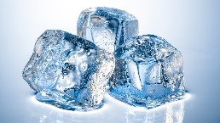
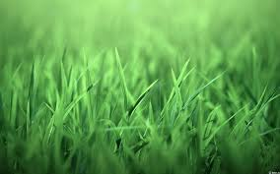
1. Ты помнишь, что согласные бывают твердые и мягкие. Произнеси твердо (н), а теперь мягко (нь). 2. Скажи, каким цветом мы обозначаем твердый звук? (правильно-синим, как твердый ) мягкий звук? (правильно- зеленым, как мягкая )
Н
Н

Slide 4
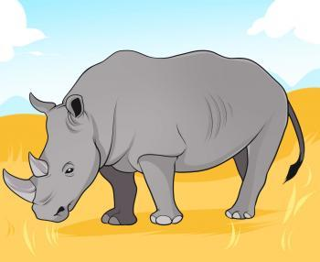
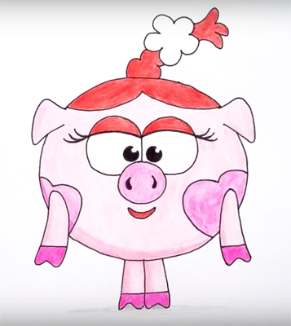
1. Назови картинки, которые начинаются с твердого звука[Н] 2. А теперь картинки, которые начинаются с мягкого звука [Н’]

Slide 5
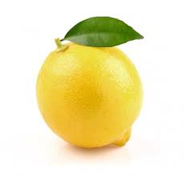
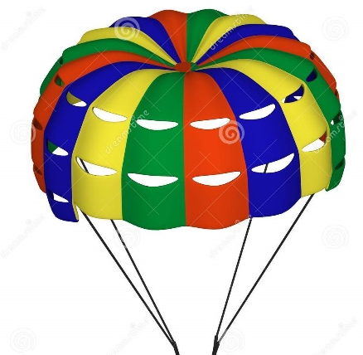
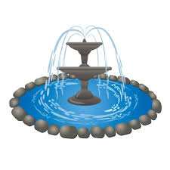
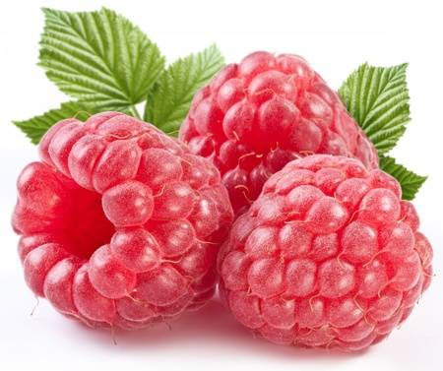
Назови картинку, послушай и скажи, где стоит в слове твердый звук [Н] Напоминаю, что слово мы обозначаем , звук- . В начале, в середине или в конце? Какая картинка нам не подошла? Какая картинка подходит к 2 схемам?

Slide 6
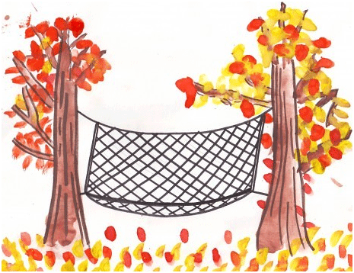
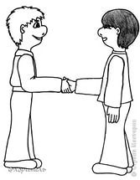
1.Рассмотри букву Н. Из скольких элементов она состоит? 2.Выложи ее из карандашей. А теперь из мелких кусочков бумаги. 3. На что похожа буква Н? Нарисуй свой вариант.

Slide 7
1. Напиши на листе бумаги а потом в тетрадке в крупную клетку букву, так как показано на картинке. 2. Вспомни, что мы пишем слева направо, повтори, где правая и левая рука. 3. Посмотри, какое расстояние между буквами, сколько клеточек буква в высоту и в ширину.

Slide 8
1. Вспомни буквы, которые мы уже изучили. 2.Называй их вразнобой. 3. А теперь покажи букву, которую тебе назовет мама или папа. 4. Назови гласные. Чем они отличаются от согласных. 5. Придумай слова на эти буквы
У
А
П
О
К
И
Н

Slide 9
1. Читай слоги с изученными буквами.
А
Н
Н
А
О
Н
Н
О
У
Н
Н
У
К
И
Н
О
И
Н
Н
И
Читай [н] коротко, отрывисто
Смотри на гласную

Slide 10
Молодец!

